Slide 1
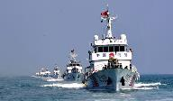
信息系统工程重点实验室
开放基金-课题4-面向低分辨率侦察视频目标感知技术研究
面向低分辨侦察视频的目标智能感知技术研究—中期报告
申 请 人： 李新德 教授、博导
申请单位 ： 东南大学
E m a i l ： xindeli@seu.edu.cn

Slide 2
汇报提纲
2 研究内容与指标完成情况
4 组织管理情况
1 项目概述
3 关键技术突破与创新点
5 经验、问题及建议

Slide 3
一、项目概述
（一）研究目标
针对海警船载/无人机载移动平台传感器获取的数据，存在分辨率低、抖动严重、易受复杂海况干扰等问题，围绕课题中三个研究内容，研究基于深度学习的移动无人平台目标实时分类检测与识别跟踪、视频目标文字检测与识别、运动平台目标状态估计等技术，开展面向低分辨侦察视频的目标智能感知理论方法和系统的研究，为我国构建现代化、智能化海防建设系统提供重要的理论基础理论支撑。
1）能够支持对红外/可见光视频中目标和文字等训练集的分类和标注；能够支持增量式的标注学习；能够支持分类的在线扩展；
2）视频目标分类识别与跟踪包含模型训练、模型测试、识别模型生成、目标跟踪等功能；识别模型能够实现对实时视频流的分类和型号识别，分类准确率>90%,识别准确率>80%；跟踪模型能够支持实时多目标跟踪和编目。
3）视频文字识别包含模型训练、模型测试、文字识别模型生成等功能，文字识别准确率>90%。
考核指标：

Slide 4
一、项目概述
（二）研究内容
根据课题研究的目标与指标，面向低分辨的侦察视频目标智能感知技术的研究将分为三个研究内容：
面向低分辨率的侦察目标智能感知技术
低分辨率视频目标实时分类检测与识别跟踪技术
低分辨率视频目标状态估计技术
1
低分辨率视频目标文字检测与识别技术
3
2

Slide 5
一、项目概述
（三）总体研究方案
融合
自动标注
训练数据
船名区域检测
船名识别
船名检测与识别
目标定位
目标状态
数据源
可见光
目标状态估计
数据源
图像超分辨率
图像增强
检测
识别
跟踪
红外
SNS/GPS
图像重建
光电
运动目标感知
特征提取
双模融合
目标/位置/属性
/类别/特征
图像融合
目标识别特征库
总体研究方案示意图

Slide 6
汇报提纲
2 研究内容与指标完成情况
4 组织管理情况
1 项目概述
3 关键技术突破与创新点
5 经验、问题及建议

Slide 7
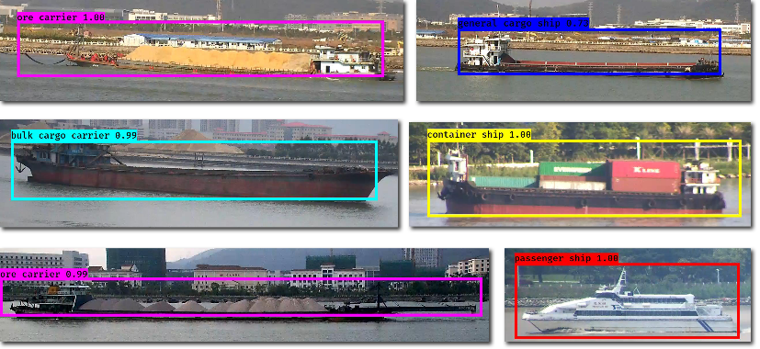
二、研究内容与指标完成情况
1.基于低分辨率视频目标分类检测与识别跟踪技术（邹）
基于YOLOv3的船舶目标分类检测模型，可对常见的六类船舶进行检测。
检测模型的mAP达95.66%，准确率在96%以上。

Slide 8
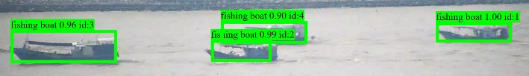
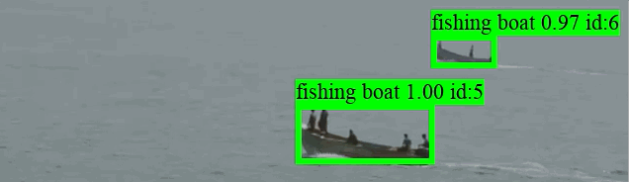
二、研究内容与指标完成情况
1.基于低分辨率视频目标分类检测与识别跟踪技术（邹）
在检测模型的基础上，采用基于检测的跟踪算法SORT对已检测的目标进行跟踪。跟踪模型的计算速度与准确率完全基于检测模型的准确度。

Slide 9
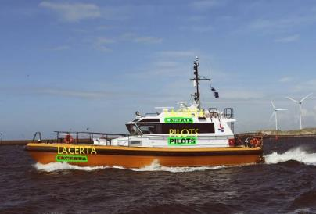
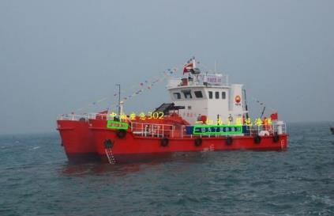
二、研究内容与指标完成情况
2.基于低分辨率视频目标文字检测与识别技术(徐)
(1) 研究内容
视频文字检测和识别：不同角度、不同方向、有部分遮挡
(2) 指标完成情况
识别精度：100张MTWI2018图片，88.25% 略低于性能指标90%
文字区域标注：四点斜框，功能指标支持：不同方向角度
模型：Inception + LSTM，功能指标支持：一定程度上预测部分遮挡

Slide 10
二、研究内容与指标完成情况
3.基于低分辨率视频目标状态估计技术
研究内容完成情况：
平台相机工作模型与坐标系的构建
目标位置坐标与实际位置坐标的换算
相机非线性畸变矫正
相对坐标与实际经纬度坐标的换算
目标面积大小的估计。
实现了在给定相机主要内参数，和无人平台相关飞行参数（飞行高度，经纬度坐标，航角）的前提下，根据视频目标实时分类检测与跟踪技术输出的结果，对目标的位置信息、方位信息、长度、宽度、面积等基本状态的粗略估计。

Slide 11
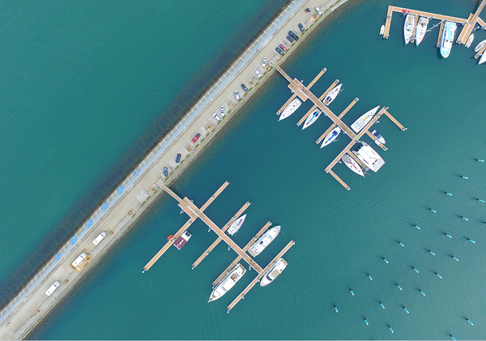
二、研究内容与指标完成情况
3.基于低分辨率视频目标状态估计技术
目标1：
相对位置：约20度
距离约25m
面积大小：约13m²
目标2：
相对位置：约190度
距离约60m
面积大小：约45m²

Slide 12
汇报提纲
2 研究内容与指标完成情况
4 组织管理情况
1 项目概述
3 关键技术突破与创新点
5 经验、问题及建议

Slide 13
三、关键技术突破与创新点
关键技术
根据课题研究内容，该研究涉及五个关键技术：
面向低分辨率的侦察目标智能感知技术
基于残差网络的超分辨率图像重建技术
基于深度学习的运动目标感知技术
基于格式塔理论船名检测与识别技术
基于低分辨率目标状态估计技术
基于增量式迁移学习视频内容标注技术
1
2
3
4
5

Slide 14
三、关键技术突破与创新点
1.基于深度残差网络超分辨率重建技术（张）
采用了什么技术，解决什么问题，具体的技术路线；
实验验证结果，已实现的功能指标，对未达到的指标说明原因；
列出技术的创新点
文字+图示，3-4页左右。

Slide 15
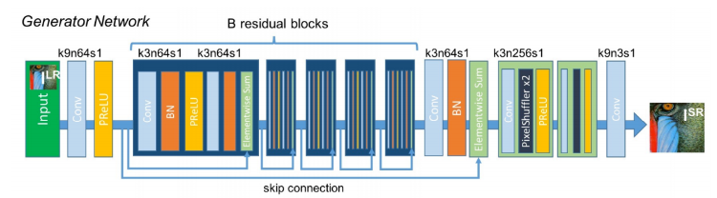
三、关键技术突破与创新点
1.基于对抗生成网络超分辨率重建技术
设计Generator和Discriminator两个络结构，交叉优化生成结果
Generator网络结构
输入：低分辨率图片
输出：高分辨率图片
结构特点：采用深层res-net结构提取feature；采用pixel-shuffler结构进行升采样与非线性映射

Slide 16
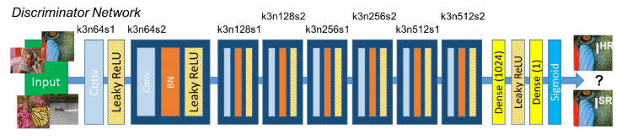
三、关键技术突破与创新点
1.基于对抗生成网络超分辨率重建技术
Discriminator网络结构
输入：生成的高分辨图片或原始高分辨率图片
输出：高分辨率效果的得分
结构特点：采用深层res-net结构提取feature；采用全连接和leaky RelU进行编码；经由sigmoid输出效果得分

Slide 17
三、关键技术突破与创新点
1.基于对抗生成网络超分辨率重建技术
为了尽量恢复高分辨图像的纹理信息，引入感知损失函数（perceptual loss function）
内容损失：采用采用19层VGG网络预训练的ReLU激活层作为基础的VGG loss
对抗损失：Discriminator网络对超分辨率重建效果的‘打分’

Slide 18
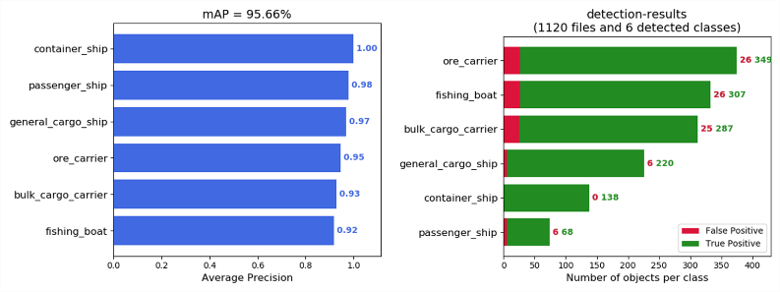
三、关键技术突破与创新点
2.基于深度学习运动目标感知技术（邹）
检测部分，采用基于深度学习的目标检测算法YOLOv3，可根据输入的图像直接得出目标的位置、类别等信息。
对测试集中1120张图片中六类船舶目标进行测试，mAP达95.66%，分类准确率大于96%。

Slide 19
三、关键技术突破与创新点
2.基于深度学习运动目标感知技术（邹）
跟踪部分，采用基于检测的跟踪算法SORT对已检测的目标进行跟踪。该算法由卡尔曼滤波器和匈牙利算法组成。
YOLOv3
①无匹配轨迹
删除
IOU
匹配
检测结果
②未匹配检测
③已匹配轨迹
跟踪
Kalman Filter
预测
新轨迹
Kalman Filter
更新

Slide 20
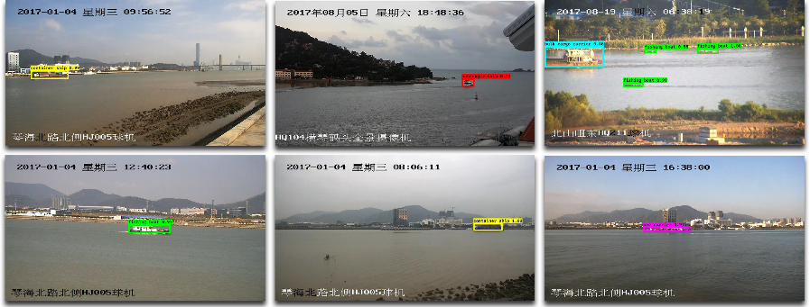
三、关键技术突破与创新点
2.基于深度学习运动目标感知技术（邹）
该检测模型对小目标（小于13*13像素）的检测效果不理想。
原因如下：
① 数据集中的目标尺度较大。
② 未添加针对于小目标的检测算法。

Slide 21
三、关键技术突破与创新点
2.基于深度学习运动目标感知技术（邹）
YOLOv3是一种统一的、实时的检测框架，其检测速度非常快，可以达到 45 fps 。其模型通过采用空间限制，减少了对同一目标的重复检测，大大提高了效率，能够达到实时的效果。
在YOLOv3的基础上，采用基于检测的跟踪算法SORT，该算法过程简洁，其准确率取决于检测模型的精度，运行速度快，极大的提高了检测跟踪的速率，达到实时检测跟踪的效果。
使用测试集进行测试时，分类检测与跟踪的准确率达96%以上。

Slide 22
三、关键技术突破与创新点
3.基于低分辨视频文字检测与识别技术（徐）
(1)区域检测
模型：Faster-RCNN
(2) 文字OCR
特征提取：Inception
文字识别：LSTM

Slide 23
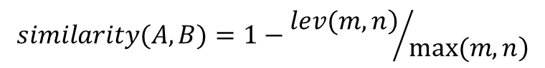
三、关键技术突破与创新点
3.基于低分辨视频文字检测与识别技术（徐）
(3) 实验结果验证
度量指标：NED（Normalized Edit Distance）
 |  | a | x | d | d | e
 | 0 | 0 | 1 | 2 | 3 | 4
a | 0 | 0 | 1 | 2 | 3 | 4
b | 1 | 1 | 1 | 2 | 3 | 4
c | 2 | 2 | 2 | 2 | 3 | 4
d | 3 | 3 | 3 | 3 | 2 | 3
$$similarity(A,B)=1−{\left.lev(m,n\right)}/{\left.max(m,n\right)}$$
图 NED演算示例
测试样本：100张MTWI2018图片，共920检测框
识别精度：88.25%

Slide 24
三、关键技术突破与创新点
3.基于低分辨视频文字检测与识别技术（徐）
(4) 指标实现情况
性能指标
识别精度：88.25%（测试样本：100张MTWI2018图片，共920检测框）
功能指标
Web软件：支持监控，视频图片的半自动标注
模型本身：一定方向角度的检测识别，对部分遮挡单字概率预测
(5) 技术创新点
克服信息衰减：Conv-LSTM中引入Attention机制
数据样本：大字典训练，小样本预测
鲁棒增强：爬取9049个船名，加入大字典

Slide 25
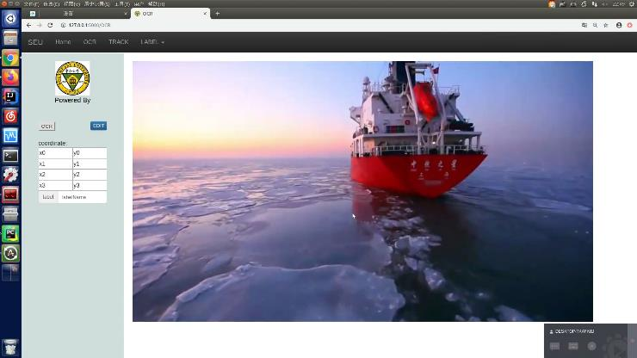
三、关键技术突破与创新点
3.基于低分辨视频文字检测与识别技术（徐）
(6) 监控界面示意

Slide 26
三、关键技术突破与创新点
4.基于低分辨的目标状态估计技术
建立坐标系与相机成像模型
推导像素坐标与实际坐标的变换公式
进行非线性畸变矫正
目标位置估计
目标大小估计

Slide 27
三、关键技术突破与创新点
4.基于低分辨的目标状态估计技术
推导像素坐标与实体坐标的映射公式
是相机的内参矩阵
相机的外参矩阵

Slide 28
三、关键技术突破与创新点
4.基于低分辨的目标状态估计技术
检测目标位置估计模型
根据相似关系得

Slide 29
三、关键技术突破与创新点
5.基于增量式视频内容标注技术（陆）
采用了什么技术，解决什么问题，具体的技术路线；
关键技术实验验证情况，已实现的功能指标，对未达到的指标说明原因；
列出技术的创新点；
文字+图示，2-3页左右。

Slide 30
汇报提纲
2 研究内容与指标完成情况
4 组织管理情况
1 项目概述
3 关键技术突破与创新点
5 经验、问题及建议

Slide 31
四、组织管理情况
组织管理方式和措施概况
项目组研究人员包括教授1人、博士生1人，硕士生3。其中博士生负责算法模块的攻关及统筹项目组的各项研究工作；硕士生负责编写、调试、实验测试等工作。
为了保障项目的顺利完成，项目组采取每周一次小汇报，每月一次大汇报的形式对研究情况进行总结、讨论。汇报形式包括各技术模块小组讨论、周报、周会、月会等。项目组还定期与相关领域专家进行讨论、交流，确保技术的先进性、合理性。

Slide 32
四、组织管理情况
研究人员情况
序号 | 姓名 | 年龄 | 职称 | 分工 | 年工作时间 | 流动情况 | 备注
1 | 李新德 | 46 | 教授 | 总体设计 | 144天 | 无 | 无
2 | 陆晓燕 | 26 | 博士 | 增量式学习， 视频标注软件 | 260天 | 无 | 无
3 | 徐义飞 | 23 | 硕士 | OCR软件研制 | 260天 | 无 | 无
4 | 张琮委 | 23 | 硕士 | 目标状态估计技术研究 | 260天 | 无 | 无
5 | 邹曲宸 | 22 | 硕士 | 目标检测识别与跟踪软件研制 | 260天 | 无 | 无

Slide 33
汇报提纲
2 研究内容与指标完成情况
4 组织管理情况
1 项目概述
3 关键技术突破与创新点
5 经验、问题及建议

Slide 34
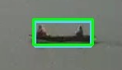
五、经验、问题及建议
1.基于低分辨率视频目标分类检测与识别跟踪技术（邹）
由于训练集的像素为1920*1080，小目标的尺寸均大于100*20，所以对13*13像素以下的目标检测效果并不理想，接下来将针对于此类小目标进行更细致的研究。
拟采取的措施：
① 尝试更新的检测算法。
② 将传统检测算法与深度学习算法进行结合。
③ 优化数据集，缩小数据集的像素尺寸。
④ 在原算法的基础上，添加针对于小目标检测的算法。

Slide 35
研究内容完成情况
2.基于低分辨率视频目标文字检测与识别技术(徐)
对于文字检测识别技术主要分两步：1.检测文字区域，2. 序列化文字识别预测。检测的算法很多，但务必要贴合样本分布，否则效果不好直接影响后续的识别。对于序列化文字识别，一般不直接采取RNN结构（梯度消失、梯度爆炸），以LSTM或GRU替代。若要同时掌握时间信息与空间信息，则更换成conv-LSTM或conv-GRU（即原全连接改为卷积）。
对于数据分布的问题，目前针对性的数据集缺失，主要考虑如何优化或替换检测算法，使其更具有鲁棒性。同时系统的时延性是监控系统需要考虑的，所以有必要采用更快的检测策略，以方便更广泛部署。就在最近开源了YOLOv5，其体积比YOLOv4小巧90%，速度超2倍，可以从该模型入手探讨一下检测的优化。

Slide 36
五、经验、问题及建议
3.基于低分辨率视频目标状态估计技术
问题：
建议
缺乏船目标数据集
后期优化扩种数据集
1
1
状态估计算法未能建立在目标检测得基础之上
整合目标检测算法与目标状态估计算法
2
2
程序存在细节的缺失与结构的不合理得问题
优化程序结构
3
3

Slide 37


谢谢各位专家!
!

